Slide 1
DEPARTAMENTO DE CIENCIAS HUMANAS Y SOCIALES
CARRERA: LICENCIATURA EN CIENCIAS DE LA EDUCACIÓN
MENCIÓN EDUCACIÓN INFANTIL
ANÁLISIS DE LAS ACTIVIDADES LÚDICAS EN EL DESARROLLO DE LA MOTRICIDAD GRUESA EN LOS NIÑOS Y NIÑAS DEL PRIMERO DE BÁSICA DEL CENTRO EDUCATIVO “AMABLE ARAUZ”, DE LA PARROQUIA DE CONOCOTO, DURANTE EL AÑO LECTIVO 2014-2015.
AUTORA:
EMILIA LIZETH FERNÁNDEZ CHEZA
MsC. Mónica Solís J. Dr. Galo Albuja C.
DIRECTORA CODIRECTOR
SANGOLQUÍ, MAYO 2015

Slide 2
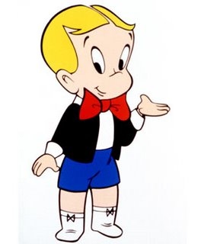
CAPÍTULO I EL PROBLEMA

Slide 3
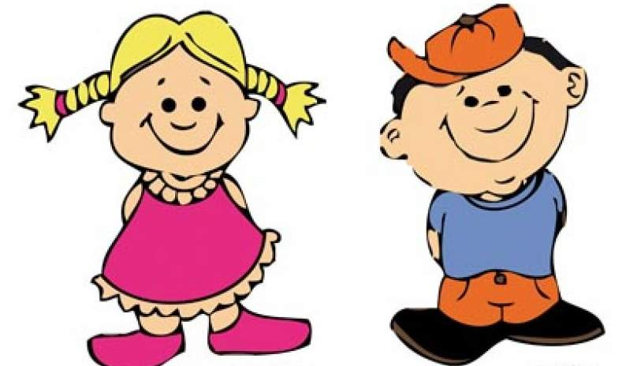
PLANTEAMIENTO DEL PROBLEMA
Actividades Lúdicas no adecuadas
Aprendizaje, desarrollo de habilidades y destrezas
Falta de coordinación
Marcha y postura corporal inadecuada

Slide 4
Espacio y horario específico
Mayor tiempo en el aula de clases
Actividades en el patio sin planificación
Desinterés por adquirir nuevos conocimientos
Seguir consignas impartidas
Etapa importante para toda la vida

Slide 5
FORMULACIÓN DEL PROBLEMA
¿Cómo las actividades lúdicas contribuyen en el desarrollo de la motricidad gruesa de los niños y niñas del Primero de Básica del Centro Educativo “Amable Arauz”, de la parroquia de Conocoto durante el año lectivo 2014 – 2015?

Slide 6
INTERROGANTES DE LA INVESTIGACIÓN
¿Qué conocimientos tienen las maestras sobre los procesos que se utilizan en las actividades lúdicas de los niños y niñas del Primero de básica?
¿Qué tipo de estrategias se utilizan para optimizar el desarrollo de la motricidad gruesa en los niños y niñas del primero de básica?
¿Qué actividades lúdicas se pueden aplicar para contribuir en el desarrollo de la motricidad gruesa de los niños y niñas de Primero de Básica?

Slide 7
OBJETIVOS
OBJETIVO GENERAL
Analizar de qué manera se utilizan las actividades lúdicas, para contribuir en el desarrollo de la motricidad gruesa de los niños y niñas del primero de básica del Centro Educativo “Amable Arauz”, de la parroquia de Conocoto, durante el año lectivo 2014 - 2015.

Slide 8
OBJETIVOS ESPECÍFICOS
Diagnosticar la utilización de las actividades lúdicas como proceso didáctico para el desarrollo de la motricidad gruesa.
Identificar qué tipo de estrategias se utilizan para optimizar el desarrollo de la motricidad gruesa en los niños y niñas del primero de básica.
Establecer las fases del desarrollo de la motricidad gruesa a través de las actividades lúdicas de los niños y niñas del Primero de Básica.
Diseñar una propuesta de actividades lúdicas que contribuyan en el desarrollo de la motricidad gruesa de los niños y niñas del Primero de Básica del Centro Educativo “Amable Arauz”.

Slide 9
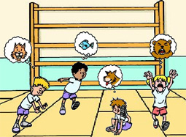
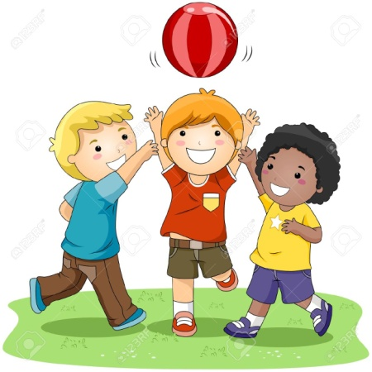
JUSTIFICACIÓN
JUSTIFICACIÓN
Actividades Lúdicas
Desarrollo de personalidad,
Actividad placentera
Ayuda en el equilibrio y control de grupo
Formación integral
Fomenta funciones psicomotrices

Slide 10
CAPÍTULO II MARCO TEÓRICO

Slide 11
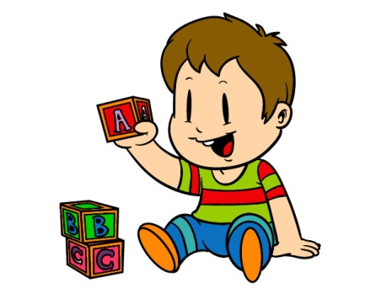
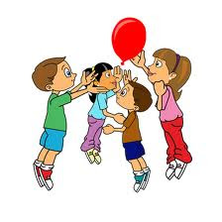
UNIDAD I LÚDICO
George Bernard
Lúdica dimensión del desarrollo del ser humano
20% de lo que escuchamos
50% de lo que vemos
80% de lo que hacemos
“No dejamos de jugar porque envejecemos; envejecemos porque dejamos de jugar”
George Bernard Shaw
Ambientes lúdicos potenciamos 80% capacidad de aprendizaje

Slide 12
IMPORTANCIA
Clases agradables
Necesidad de toda persona
Comunicación, expresión, emociones, conocimiento
Desarrollo psico-social, adquisición de saberes
Relacione el saber y el saber hacer
ESTRATEGIA DIDÁCTICA
Enriquece el aprendizaje
EXPERIENCIA CULTURAL
Orientada al desarrollo emocional, creativo
Desarrollo inteligencia emocional
INSTRUMENTO PARA LA ENSEÑANZA
HERRAMIENTA O JUEGO
PROYECTO DE VIDA
Espacio dinámico
Elemento principal aprendizaje lúdico el JUEGO
Enseñanza-aprendizaje
Autoconfianza
Motivación
Escuela de hoy debería ser de forma integral y no permitir normas que aconductan como la comunidad lo desee.
Interiorizar la lúdica
Potenciar el desarrollo del sujeto a través del juego
Proceso docente educativo
Juego en su máxima expresión
Reconocimiento espacios tiempo libre
Actividad innovadora
Fortalece al niño/a
Mayoría de juegos son lúdicos
La lúdica no solo es juego
Desarrollar al niño en un ser social
Aprendizaje experiencial
Obtención de conocimientos
Desarrollo de talentos personales
Valores humanos

Slide 13
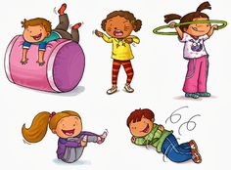
JUEGO
Juega Constantemente
Produce vivencias
Aprendizaje natural
Estimula el crecimiento del cerebro
Es innato
RECURSO EDUCATIVO

Slide 15
DIFERENCIA ENTRE LÚDICA Y JUEGO
ACTIVIDAD LÚDICA
PROPORCIONA PLACER, ALEGRÍA, SATISFACCIÓN
PROCESO ENSEÑANZA-APRENDIZAJE
JUEGO
ACTIVIDAD INNATA, LIBRE, ESPONTANEA
ESPACIO DE INTERACCIÓN CON UNO MISMO
INSTRUMENTO DE GENERACIÓN DE CONOCIMIENTOS

Slide 16
TEORÍAS DE LOS JUEGOS
Según Jean Piaget: El juego forma parte de la inteligencia del niño
Asimilación reproductiva de la realidad
Experiencias, adquisición de conocimientos, constructivismo
Según Lev Vygotsky: El juego surge como una necesidad de reproducir contacto con los demás
Actividad social, creatividad, juego simbólico
Mayor autocontrol
Según Karl Groos: El juego es un ejercicio preparatorio necesario para la maduración al final de la niñez.
Desarrollo del pensamiento
Preparación para la vida adulta y supervivencia

Slide 17
UNIDAD II MOTRICIDAD GRUESA
Coordinación de grupos musculares
Movimiento adaptado
Habilidades adquiridas, mover armónicamente
Músculos del cuerpo
Mantener equilibrio
Habilidades motrices gruesas básicas

Slide 18
ELEMENTOS DEL DESARROLLO PSICONEUROLÓGICO Y SU RELACIÓN CON EL DESARROLLO MOTRIZ
TONO
Tensión muscular
EQUILIBRIO
Capacidad de vencer la acción de la gravedad
LATERALIDAD
Regulado por el sistema nervioso
NOCIÓN DEL CUERPO
División de funciones en hemisferios cerebrales
Integración del cuerpo
ESQUEMA CORPORAL
Se elabora el desarrollo motriz y la maduración del sistema nervioso
ESTRUCTURACIÓN ESPACIAL Y TEMPORAL
PRAXIAS
Desarrolla su acción en el espacio mediante el movimiento
Movimientos voluntarios intencionados, programados y planificados

Slide 19
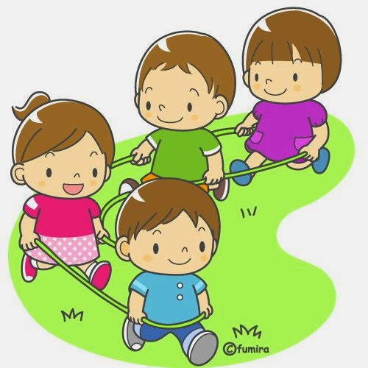
CARACTERÍSTICAS MOTRICES
Domina su cuerpo y movimientos
Corre veloz
Trepa, se suspende
Salta
Mayor equilibrio

Slide 20
FASES
Primera
O – 6 meses
DEPENDENCIA
Segunda
6- 11 meses
MOVILIDAD
Tercera
1 – 2 años
ANDA SOLO,
Cuarta
3 – 4 años
CONSOLIDA
Quinta
5 – 7 años
EQUILIBRIO, AUTONOMÍA

Slide 21
VARIABLES
DESARROLLO DE LA MOTRICIDAD GRUESA
ACTIVIDADES LÚDICAS

Slide 22
CAPÍTULO III METODOLOGÍA DE LA INVESTIGACIÓN

Slide 23
MODALIDAD
BIBLIOGRÁFICA
DE CAMPO
TIPO
DESCRIPTIVA
POBLACIÓN Y MUESTRA
Primeros de básica del Centro Educativo “Amable Arauz”
PARALELO | NIÑAS | NIÑOS | TOTAL
“B” | 9 | 17 | 25
“C” | 14 | 12 | 27
 | MAESTRAS |  | 3
 | DIRECTOR |  | 1
TOTAL MUESTRA |  |  | 55

Slide 24
CAPÍTULO IV ANÁLISIS E INTERPRETACIÓN DE RESULTADOS

Slide 25
ENCUESTA APLICADA LAS DOCENTES
1. ¿Con que frecuencia aplica usted actividades lúdicas?
Las actividades lúdicas poco aplicadas como estrategia didáctica, lo interpretan únicamente como un juego y no como un proceso de enseñanza-aprendizaje.
4. ¿Cómo le considera usted a la actividad lúdica?
I | VALORACIÓN | No | %
1 | Como una estrategia didáctica o pedagógica. | 3 | 100
2 | Como un recurso educativo. | - | -
3 | Como un juego. | - | -
4 | Como actividad física. | - | -
 | TOTAL | 3 | 100
ITEMS | VALORACIÓN | No | %
1 | SIEMPRE | 1 | 33,33
2 | CASI SIEMPRE | 2 | 66,67
3 | NUNCA | - | -
 | TOTAL | 3 | 100
Enriquecer el aprendizaje en un espacio dinámico. Clases agradables y divertidas

Slide 26
6. ¿Cuál es el grado de conocimiento que usted tiene en cuanto al desarrollo de la motricidad gruesa en los niños?
Gran importancia y utilidad en esta etapa de los niños. No lo aplican, trabajo docentes cultura física.
12. ¿Con qué frecuencia realiza actividades para potenciar la motricidad gruesa en los niños?
ITEMS | VALORACIÓN | No | %
1 | MUCHO | - | -
2 | BÁSICA | 3 | 100
3 | POCO | - | -
4 | NADA | - | -
 | TOTAL | 3 | 100
ITEMS | VALORACIÓN | No | %
1 | SIEMPRE | - | -
2 | CASI SIEMPRE | 3 | 100
3 | NUNCA | - | -
 | TOTAL | 3 | 100
No se trabaja la mayor parte de tiempo aplicando actividades lúdicas, incentiven el desarrollo de habilidades y destrezas.

Slide 27
15. Cree Ud. Que es importante la aplicación de actividades lúdicas de manera permanente en la Institución.
Poco tiempo Actividades lúdicas
16: ¿Cree Ud. necesario que la Institución cuente con un manual de actividades lúdicas que facilite su aplicación y desarrollo de la motricidad gruesa en los niños?
ITEMS | VALORACIÓN | No | %
1 | SIEMPRE | - | -
2 | CASI SIEMPRE | 3 | 100
3 | NUNCA | - | -
 | TOTAL | 3 | 100
ITEMS | VALORACIÓN | No | %
1 | SI | 3 | 100
2 | NO | - | -
 | TOTAL | 3 | 100
Importancia actividades lúdicas en el desarrollo de la motricidad gruesa.
Docentes cultura física no han logrado desarrollar una motricidad gruesa eficaz.

Slide 28
GUÍA DE OBSERVACIÓN APLICADA A LOS NIÑOS/AS
RESULTADOS GENERALES DE LA EVALUACIÓN DE ACTIVIDADES LÚDICAS PARA DESARROLLAR LA MOTRICIDAD GRUESA.
PARALELO “C”
RESULTADOS GENERALES DE LA EVALUACIÓN DE ACTIVIDADES LÚDICAS PARA DESARROLLAR LA MOTRICIDAD GRUESA.
PARALELO “B”
MODO DE EVALUACIÓN | NUMERO DE NIÑOS/AS
LOGRA | 15 niños/as
EN PROCESO DE LOGRO | 10 niños/as
NO LOGRA | 1 niños/as
TOTAL | 26 niños/as
MODO DE EVALUACION | NUMERO DE NIÑOS/AS
LOGRA | 4 niños/as
EN PROCESO DE LOGRO | 15 niños/as
NO LOGRA | 6 niños/as
TOTAL | 25 niños/as

Slide 29
DISCUSIÓN DE LAS INTERROGANTES
¿Qué conocimientos tienen las maestras sobre los procesos que se utilizan en las actividades lúdicas de los niños y niñas del Primero de básica?
Docentes conocimientos básicos
Conocimiento insuficiente, observar cambios
¿Qué tipo de estrategias se utilizan para optimizar el desarrollo de la motricidad gruesa en los niños y niñas del primero de básica?
No utilizan estrategias
Docentes cultura física
¿Qué actividades lúdicas se pueden aplicar para contribuir en el desarrollo de la motricidad gruesa de los niños y niñas de primero de básica?
Actividades a reforzar elementos de la motricidad gruesa
Desarrollo evolutivo del niño/a
Procesos ,realizar actividades lúdicas
No aplican actividades lúdicas
Perjudicados los niños/as en el aprendizaje
Estrategias motrices disciplinadas normas establecidas y rígidas
Habilidades motrices emotivas y divertidas
Aprendizaje interactivo, recreativo, divertido
Bienestar habilidades y destrezas

Slide 30
CAPÍTULO V CONCLUSIONES Y RECOMENDACIONES

Slide 31
CONCLUSIONES
Un número significativo de docentes del Centro Educativo “Amable Arauz”, tienen conocimientos básicos sobre la aplicación de actividades lúdicas para desarrollar la motricidad gruesa en los niños y niñas de primero de básica.
Las docentes del Centro Educativo “Amable Arauz”, no consideran dentro de la planificación académica, actividades lúdicas para desarrollar la motricidad gruesa en los niños y niñas de primero de básica.
Entre el paralelo b y c se evidencia diferencias notables en los niños; sobre todo en los procesos de ejecución de las actividades lúdicas para el desarrollo de la motricidad gruesa; los métodos y técnicas no favorecen en el desarrollo de la motricidad gruesa.
Las docentes del Centro Educativo “Amable Arauz”, no aplican actividades recreativas básicas, en razón de que esta responsabilidad de la planificación se lo atribuye al grupo de docentes encargados de Cultura Física.

Slide 32
RECOMENDACIONES
Las docentes deben aplicar actividades lúdicas diariamente a fin de fortalecer la coordinación de los movimientos desarrollando el equilibrio y la lateralidad, para así potenciar la motricidad gruesa de los niños y niñas de primero de básica.
Realizar actividades que favorezcan el reconocimiento de la lateralidad en los niños y niñas, y así puedan utilizar su lado dominante de forma correcta.
Capacitar a las docentes en el ámbito de la aplicación de las actividades lúdicas en el aula por medio de talleres, seminarios y otros medios que les brinde un óptimo conocimiento sobre las actividades lúdicas y motricidad gruesa a fin de desarrollar un excelente trabajo con los niños y niñas.
Las docentes del Centro Educativo “Amable Arauz” requieren de una Guía Metodológica que contenga actividades lúdicas que contribuyan en el desarrollo de la motricidad gruesa, para niños y niñas de primero de básica.

Slide 33
CAPÍTULO VI PROPUESTA ALTERNATIVA

Slide 35
ANTECEDENTES
Planificación académica
Actividades lúdicas
Desarrollo motricidad gruesa
Atribuyendo la responsabilidad
Docentes Cultura Física

Slide 36
ACTITUD LÚDICA
Factor decisivo
FORTALECE
Desarrollo psicomotor, cognitivo, afectivo y social.
Aprendizajes escolares
Organizar área de juegos
Recreación mediante Actividad Lúdica
No limitaciones en el aprendizaje

Slide 37
OBJETIVOS
OBJETIVO GENERAL
Establecer los procesos metodológicos lúdicos para desarrollar la motricidad gruesa de los niños y niñas del primero de básica del Centro Educativo “Amable Arauz”.

Slide 38
OBJETIVOS ESPECÍFICOS
Facilitar un conjunto de actividades lúdicas que contribuyan con el desarrollo de la motricidad gruesa de los niños y niñas de primero de básica.
Establecer actividades lúdicas que facilite el mejoramiento en la coordinación, equilibrio y lateralidad de los niños y niñas de primero de básica.
Fortalecer el conocimiento de las docentes sobre las actividades lúdicas para desarrollar la motricidad gruesa en los niños y niñas de primero de básica.

Slide 39
DESARROLLO DE LA PROPUESTA
Metodología de enseñanza lúdica
Actividades adecuadas al nivel de desarrollo
Fatigosas e incumplibles, no aburridas
Enseñanza-aprendizaje
Alegría, optimista, entusiasta, divertida
Estimulen y causen placer
ACTIVIDADES INVITAN AL NIÑO/A PARTICIPAR, PERMITIENDOLE DESARROLLAR LA MOTRICIDAD GRUESA, RELACIONARSE, FOMENTAR CONFIANZA

Slide 40
METODOLOGÍA PARA LA ENSEÑANZA DE LOS JUEGOS
Nombre del juego
Explicar el juego o actividad
Demostración
Posición del grupo
Iniciar el juego
Silbato
Grupos numerosos
Varios juegos
Tiempo de formación parecido
Docente no autoritaria sino entusiasta

Slide 41
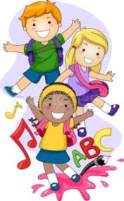
ACTIVIDADES Y JUEGOS
PARA
DESARROLLAR LA MOTRICIDAD GRUESA

Slide 42
ACTIVIDAD PARA DESARROLLAR LA LATERALIDAD
Objetivo: Contribuir en el desarrollo de la lateralidad a través de actividades y juegos con ritmo.
Material: Radio, CD con canción, folleto, lana o cinta
Organización: Círculo con el grupo de niños y niñas
ACTIVIDAD MOTIVADORA
CANCIÓN LA YENKA:

Slide 43
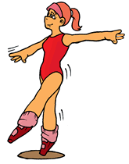
MOVIMIENTOS Estirar los brazos abiertas las manos encoger cerrándolas Mover el cuerpo de un lado al otro e indicar con los dedos aquí Manos en la cintura, saltar en un pie subiendo y bajando el otro, cambiar, brincar con los pies juntos y girar dando saltos con los pies juntos Movimiento de las piernas libre saltar con los pies juntos y girar Brazos flexionados mover hacia los lados, saltar con los pies juntos adelante, detrás y girar Manos en la cintura, saltar en un pie subiendo y bajando el otro, cambiar, brincar con los pies juntos y girar dando saltos con los pies juntos Indicar con los dedos aquí, e indicar los que miras compartir con sus compañeros y reírse Manos en la cintura, saltar en un pie subiendo y bajando el otro, cambiar, brincar con los pies juntos y girar dando saltos con los pies juntos
CANCIÓN
Vengan chicos vengan chicas a bailar todo el mundo viene ahora sin pensar
Esto es muy fácil lo que hacemos aquí esta es la yenka que se baila así
Izquierda izquierda derecha derecha delante detrás un dos tres (BIS)
Con las piernas marcaremos el compás bailaremos sin descanso siempre mas
Y no hace falta comprender la música adelante y detrás y venga ya
Izquierda izquierda derecha derecha delante detrás un dos tres (BIS)
Aquí se baila la yenka hay que fácil es la yenka, mira que bien va la yenka y que graciosa es la yenka
Izquierda izquierda derecha derecha delante detrás un dos tres (2BIS) (VEVO, 2011)

Slide 44
ACTIVIDAD DE CIERRE
Cuando ya se domine la canción y los movimientos trabajaremos igualmente al ritmo de la música, al parar y tomar la posición de estatuas lo haremos:
Dentro de un aro,
Encima de una silla,
Topando al compañero; y
Muchas posiciones más.
Finalizada la actividad todos los niños y niñas van a sacudir todo el cuerpo imitando al perrito como cuando esta recién bañado, acostarse en el suelo, descansar unos minutos al levantarse revisar si no se les ha caído algún huesito.
ACTIVIDAD DE DESARROLLO
Para empezar se iniciará caminando por todo el espacio
La docente dará un aplauso y los niños y niñas se quedarán estatuas tomando una posición diferente al de los demás;
Para continuar desplazándose la docente aplaudirá dos veces;
Seguidamente la docente explicará el extracto del canta-juego;
Hay que escuchar la canción e imitar los movimientos para poder realizarla.

Slide 45
ACTIVIDAD PARA DESARROLLAR LA COORDINACIÓN Y EL EQUILIBRIO
RELEVOS DEL CANGREJO
Objetivo: Contribuir en el desarrollo del equilibrio, coordinación y desplazamiento al llegar a la meta.
Materiales: una cuerda por pareja
Organización: Grupo mínimo de 8 personas, a partir de los cinco años.
ACTIVIDAD MOTIVADORA
CANCIÓN ALEJO EL CANGREJO

Slide 46
CANCIÓN
Alejo el cangrejo salió a caminar,
un paso adelante y dos hacia atrás
Con roja coraza protege su casa
un paso adelante y dos hacia atrás
Dos pinzas tenazas se mueven audaces
un paso adelante y dos hacia atrás
Sus ojos de acero miran el terreno
un paso adelante y dos hacia atrás
Alejo el cangrejo vuelve a su lugar
un paso adelante y dos hacia atrás
(kao, 2013)
MOVIMIENTOS
Caminar en el espacio
Dar un paso adelante y dos hacia atrás
Con las manos taparse la cabeza
Dar un paso adelante y dos hacia atrás
Alzar las dos manos esconder el pulgar, meñique y anular, unir el índice con el medio y mover imitando las tenazas
Dar un paso adelante y dos hacia atrás
Colocar las manos en los ojos como larga vistas y mirar alrededor
Dar un paso adelante y dos hacia atrás
Colocarse en fila de dos
Dar un paso adelante y dos hacia atrás

Slide 47
ACTIVIDAD DE DESARROLLO
Formar los equipos de 8 niños y niñas, en cada equipo los jugadores se colocan de dos en dos, en fila india, detrás de la línea de salida, a la señal de la maestra, los primeros de cada fila se atan los tobillos: el derecho del uno con el izquierdo del otro. Corren de este modo hasta la línea de meta (que se encuentra a 10 o 15 metros de la línea de salida). Cuando alcanzan la meta, se desatan los tobillos y rápidamente regresan corriendo para dar el pañuelo a los siguientes compañeros del equipo de su fila, y así sucesivamente hasta terminar. Gana el primer equipo que acaba. Los que ya participaron se van colocando en la misma fila para así evitar el desorden. (Marianitas, Juegos de Carreras)
ACTIVIDAD DE CIERRE
El equipo ganador se colocará al frente liderando la actividad de cierre se irán desplazando al ritmo de la canción alejo el cangrejo e irá recogiendo a los demás equipos hasta formar un tren con muchos vagones, esta actividad ayuda a desarrollar la coordinación, equilibrio y cooperación de todos los niños y niñas.

Slide 48
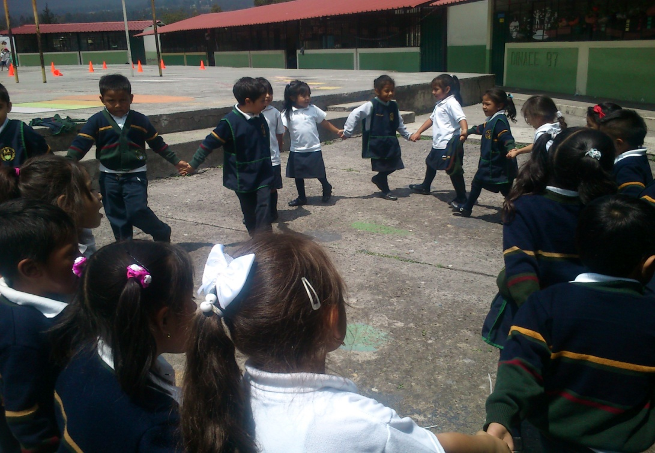
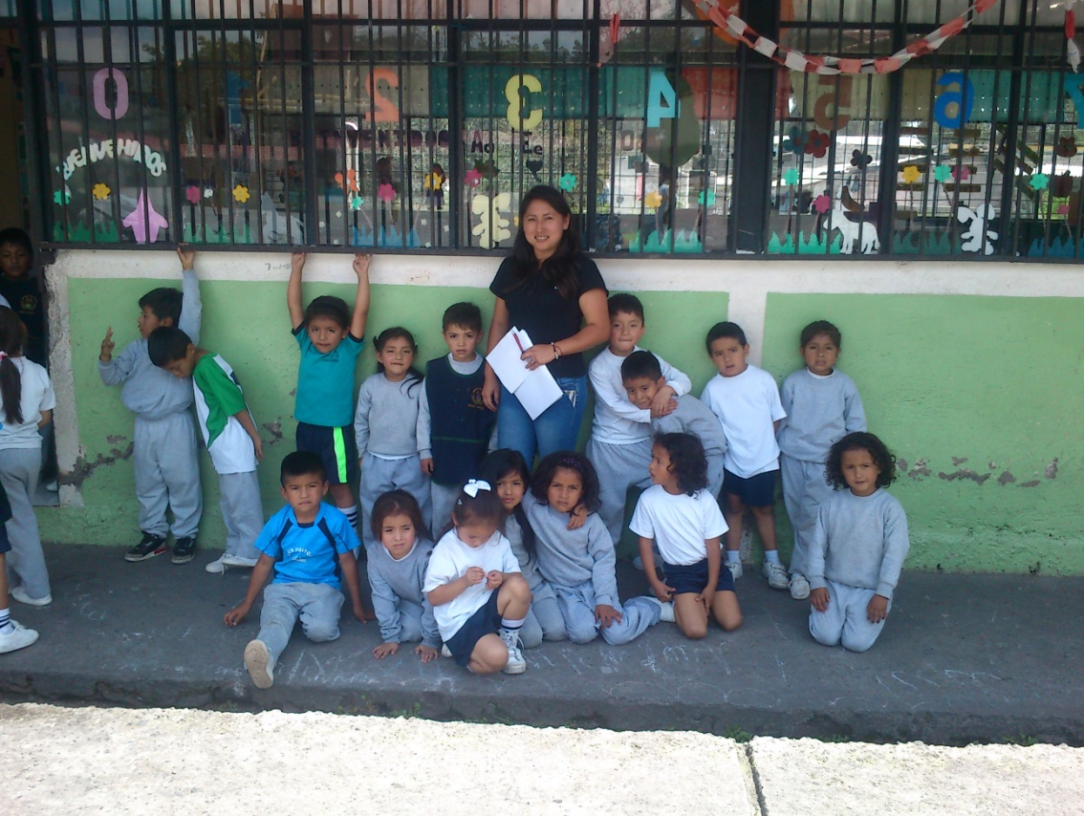
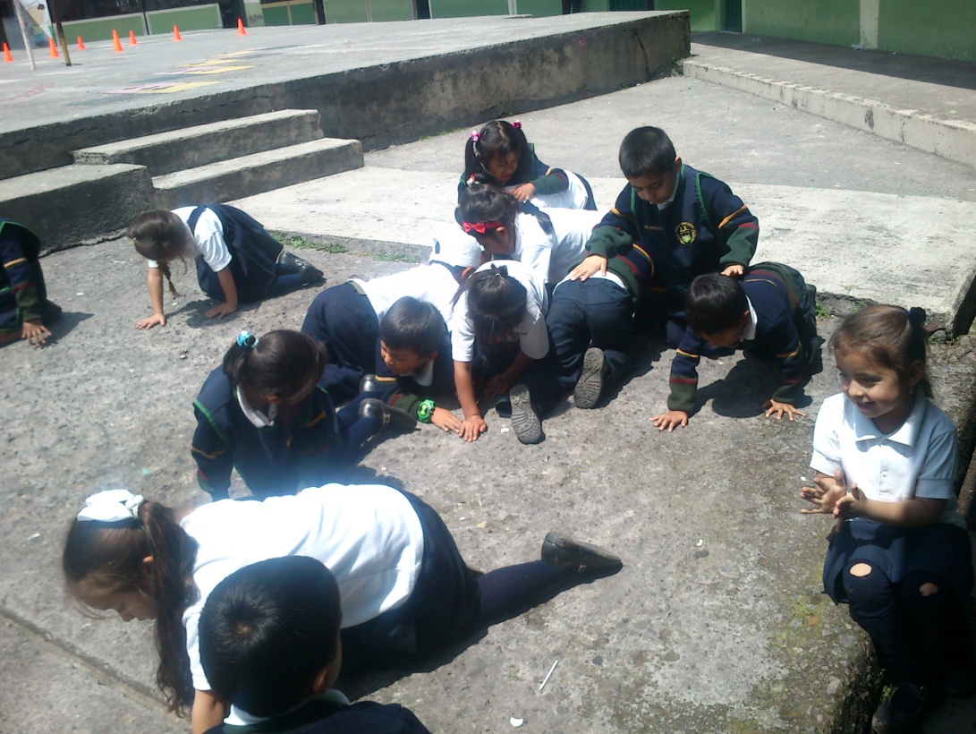
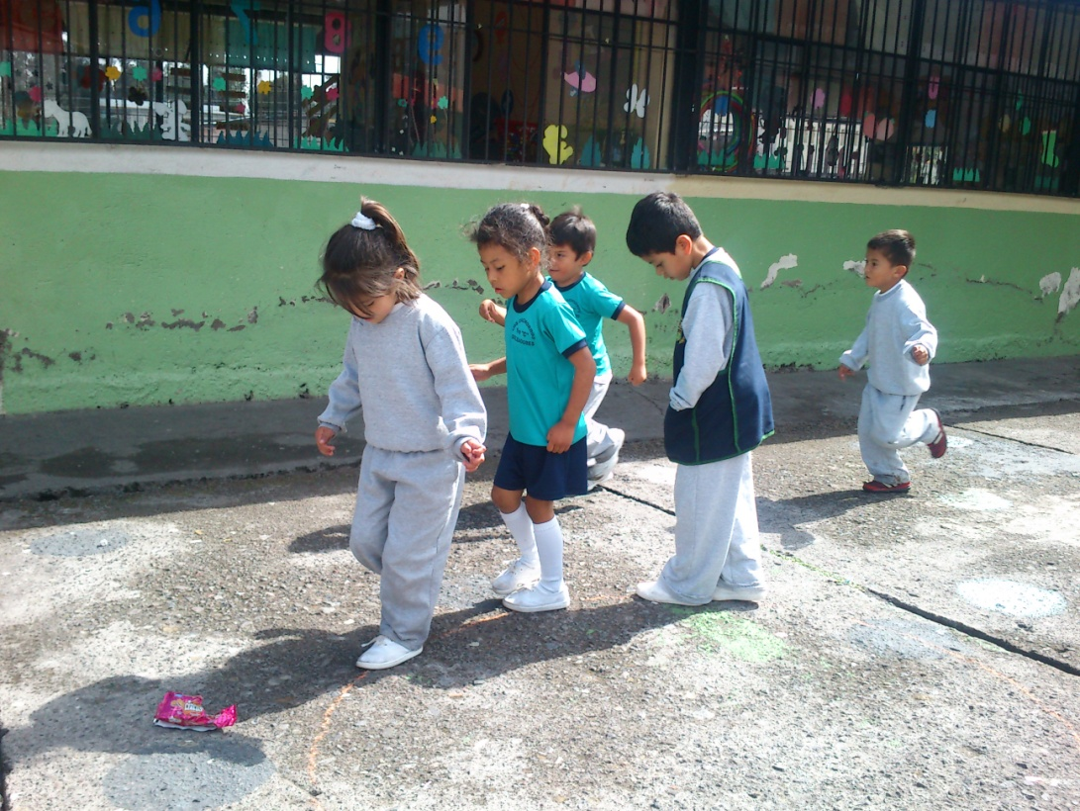
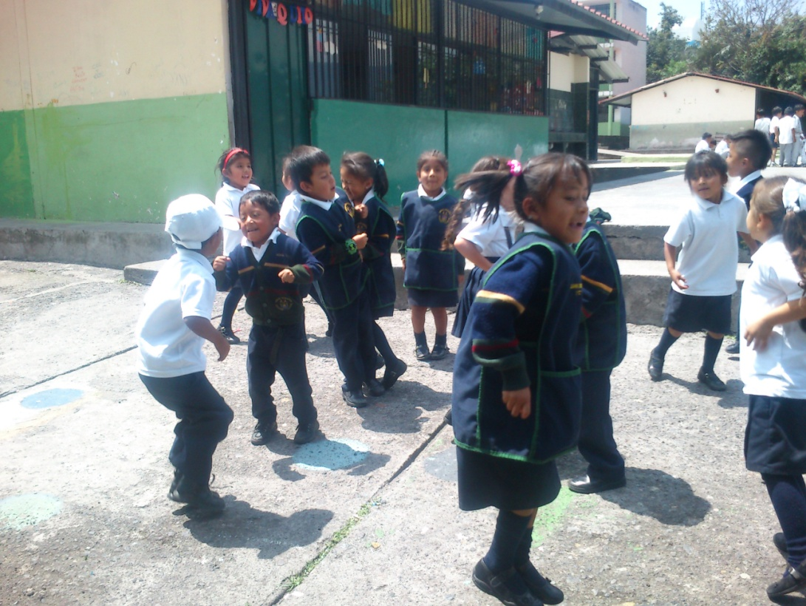
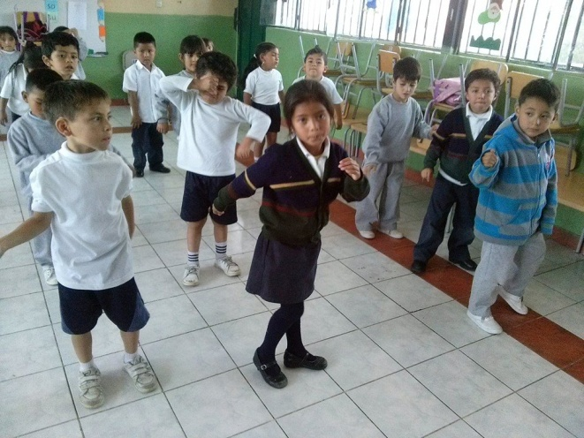
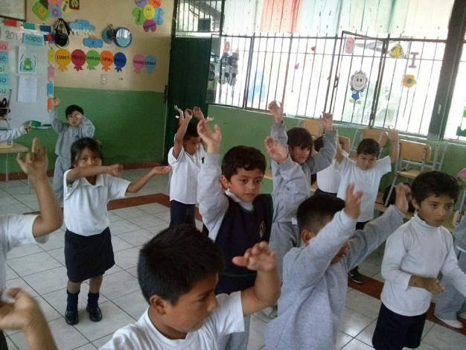

Slide 49
GRACIAS
POR
SU ATENCIÓN

